Slide 1
শুভেচ্ছা

Slide 2
পরিচিতি
মিতা রানী গোমস্তা
সহকারি শিক্ষক (বিজ্ঞান)
কলকলিয়া জি,সি, মাধ্যমিক বিদ্যালয়।
mitagomosta@gmail.com

Slide 3
পাঠ পরিচিতি
বিষয়ঃ বিজ্ঞান
৭ম শ্রেণী

Slide 4
শিখন ফল
এই পাঠ শেষে শিক্ষার্থীরা-
* বায়ু দূষন কাকে বলে বলতে পারবে।
* যেসব কারণে বায়ু দূষণ ঘটে তা ব্যাখ্যা করতে পারবে।
* বায়ু দূষণ রোধে কি কি পদক্ষেপ গ্রহন করা উচিত তা লিখতে পারবে।

Slide 5
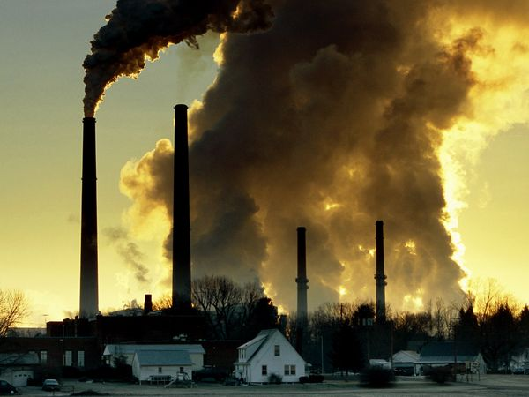

Slide 6
বায়ু দূষণের কারণ ও প্রতিরোধ

Slide 7
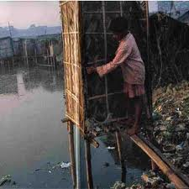
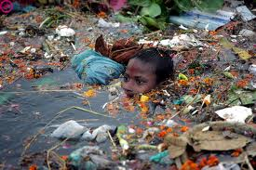
ডোবা জলাশয়
ঝুলন্ত পায়খানা

Slide 8
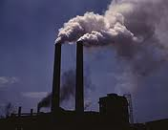
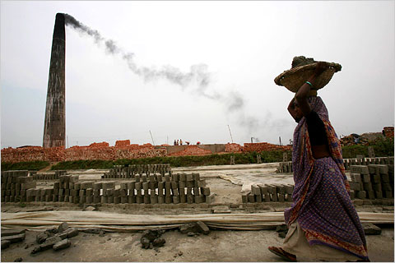
কল কারখানার ধোয়া
ইটের কারখানা

Slide 9
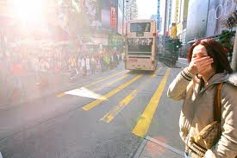
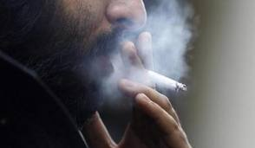
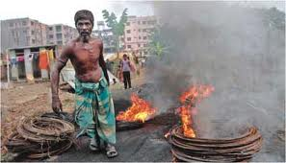
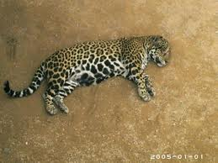
যান বাহনের নির্গত ধোয়া
সিগারেটের ধোয়া
কালির ধোয়া
জীবের মৃতদেহ

Slide 10
একটি ভিডিও দেখি

Slide 11
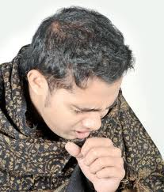
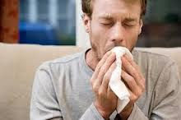
যক্ষা
বায়ু বাহিত রোগ
বসন্ত

Slide 12
একক কাজ
* দূষিত বায়ু কাকে বলে ?
* দুইটি বায়ু বাহিত রোগের নাম লিখ।

Slide 13
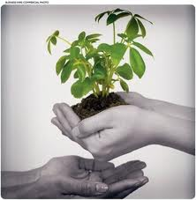
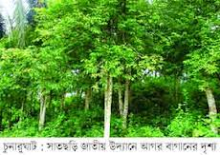
গাছপালা
গাছের চারা রোপন

Slide 14
বাড়ির চারপাশ পরিস্কার রাখা

Slide 15
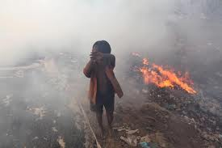
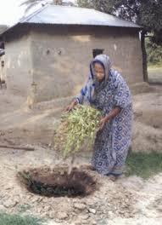
নির্দিষ্ট জায়গায় ময়লা ফেলা
অকারনে আগুন জালিয়ে

Slide 16
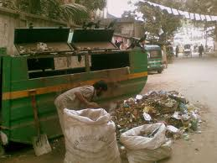
শহরের ময়লা নির্দিষ্ট জায়গায় ফেলা

Slide 17
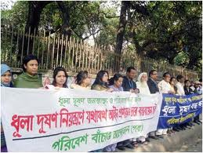
জনগনকে সচেতনতা বড়ানো

Slide 18
দলীয় কাজ
*কি উপায়ে বায়ু দূষণ মুক্ত রাখা যায় লিখ।

Slide 19
মূল্যায়ন
বায়ু দূষিত হওয়ার দুইটি কারণ লিখ।
বায়ু দূষণ রোধের দুইটি উপায় লিখ।

Slide 20
বাড়ির কাজ
* বায়ু দূষনের ফলে পরিবেশের কিরুপ ক্ষতি হচ্ছে সেগুলো উল্লেখ কর।

Slide 21
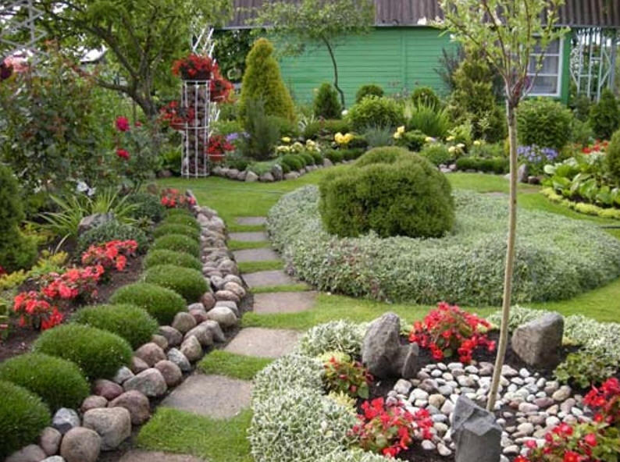
ধন্যবাদ

